Slide 1



INFORMAČNÁ BEZPEČNOSŤ
V AKADEMICKOM SEKTORE SR
Ing. Jozef Koricina
Trnavská univerzita v Trnave | Centrum informačných systémov | jozef.koricina@truni.sk

Slide 2

AGENDA
Trošku inak ako v zborníku
Úvod do problematiky informačnej bezpečnosti (IB)
Pohľad na bezpečnostné riziká v edu sektore SR
Prieskum IB na univerzitách v SR
Súťažná otázka / odmena
Bezpečnosť prístupu – RIS / ESS portál
Ako začať / ako ďalej s IB v edu sektore?

Slide 3
GRAF Č.1
Je sebavedomie odrazom úrovne komplexnej IB ?
Ako hodnotíte vlastnú úroveň IB?

Slide 4
GRAF Č.2
Pocit nie vždy verne odráža skutočnosť
Ako hodnotíte úroveň IB v edu sektore SR (ČR) vo vzťahu k západoeurópskym univerzitám?

Slide 5

Legislatíva
Koncepcie / plány
Zákon č.122/2013 Z.z. (o ochrane OÚ)
Zákon č.275/2006 Z.z. (o IS verejnej správy)
Výnos o štandardoch ISVS (MF SR č.55/2014)
Zákon č.305/2013 Z.z. o e-Governmente
Koncepcia informatizácie a digitalizácie rezortu do r.2020
Infraštruktúra / Elektr.služby / DEO
IB: „... užívateľská a obsahová bezpečnosť využívania IKT a koncových zariadení ...“
Akčné plány informatizácie a digitalizácie rezortu do r.2020
A1.5 Bezpečnosť infraštruktúry na všetkých úrovniach

Slide 6
GRAF Č.3
Hrozby a sankcie nás desia, no dobré príklady priťahujú
Vyberte faktory s najväčším vplyvom na presadzovanie IB

Slide 7
DEFINÍCIE
Základné oblasti IB
Interdisciplinárna oblasť (veda)
skúmanie hrozieb a vývoj metód ochrany aktív
Aktívne činnosti
na dosiahnutie dostatočnej ochrany informácie
Ideálny stav
súlad všetkých oblastí IB
Legislatíva a štandardy
Manažovanie
Riadenie rizík
Obstarávanie, vývoj, zmeny IKT
Fyzická bezpečnosť *
Riadenie prístupu
Bezpečnosť komunikácie
Správa incidentov
Prevádzka IKT a kontinuita činností
Audit

Slide 8
GRAF Č.4
Snažíme sa, ale stačí len sieťová bezpečnosť?
Ktorý útvar aspoň čiastočne realizuje IB?

Slide 9

IS VEREJNEJ SPRÁVY
Kategórie používateľov
Laici – neprivilegovaní používatelia
Manažéri inštitúcie – vedúci zamestnanci
Informatici (nie pre oblasť IB)
IT manažéri
Správcovia sietí a IS
Špecialisti v IB
Manažéri IB
Špecialisti bezpečnostných technológií
Audítori
Bezpečnostní analytici

Slide 10
GRAF Č.5
Zanedbaná správa PC zariadení predstavuje vážnu hrozbu
Existuje centrálna správa pracovných staníc používateľov?

Slide 11

EDU SEKTOR SR
Aktivity / procesy
Vysoká koncentrácia dát v centrálnom RIS
Budovanie siete eduNet
Vytváranie a sprístupnenie digitálneho edu obsahu (DEO)
Cloudové riešenia
Pripájanie zariadení s neznámym softvérom (BYOD)
Neriešenie jednotnej správy číselníkov
Nevyužívanie SIVVP (metacentrum)
Neefektívne využívanie implementovaných IS (SAP-Sofia)

Slide 12
GRAF Č.6
Prémiové otázky:
Koľko % VŠ v SR ?
Koľko % VŠ v ČR ?
Má univerzita formálne definovanú a najvyšším vedením schválenú Politiku IB?

Slide 13
GRAF Č.7
Dá sa IB realizovať ako Open Source?
Má univerzita vyčlenený samostatný rozpočet pre financovanie IB?

Slide 14
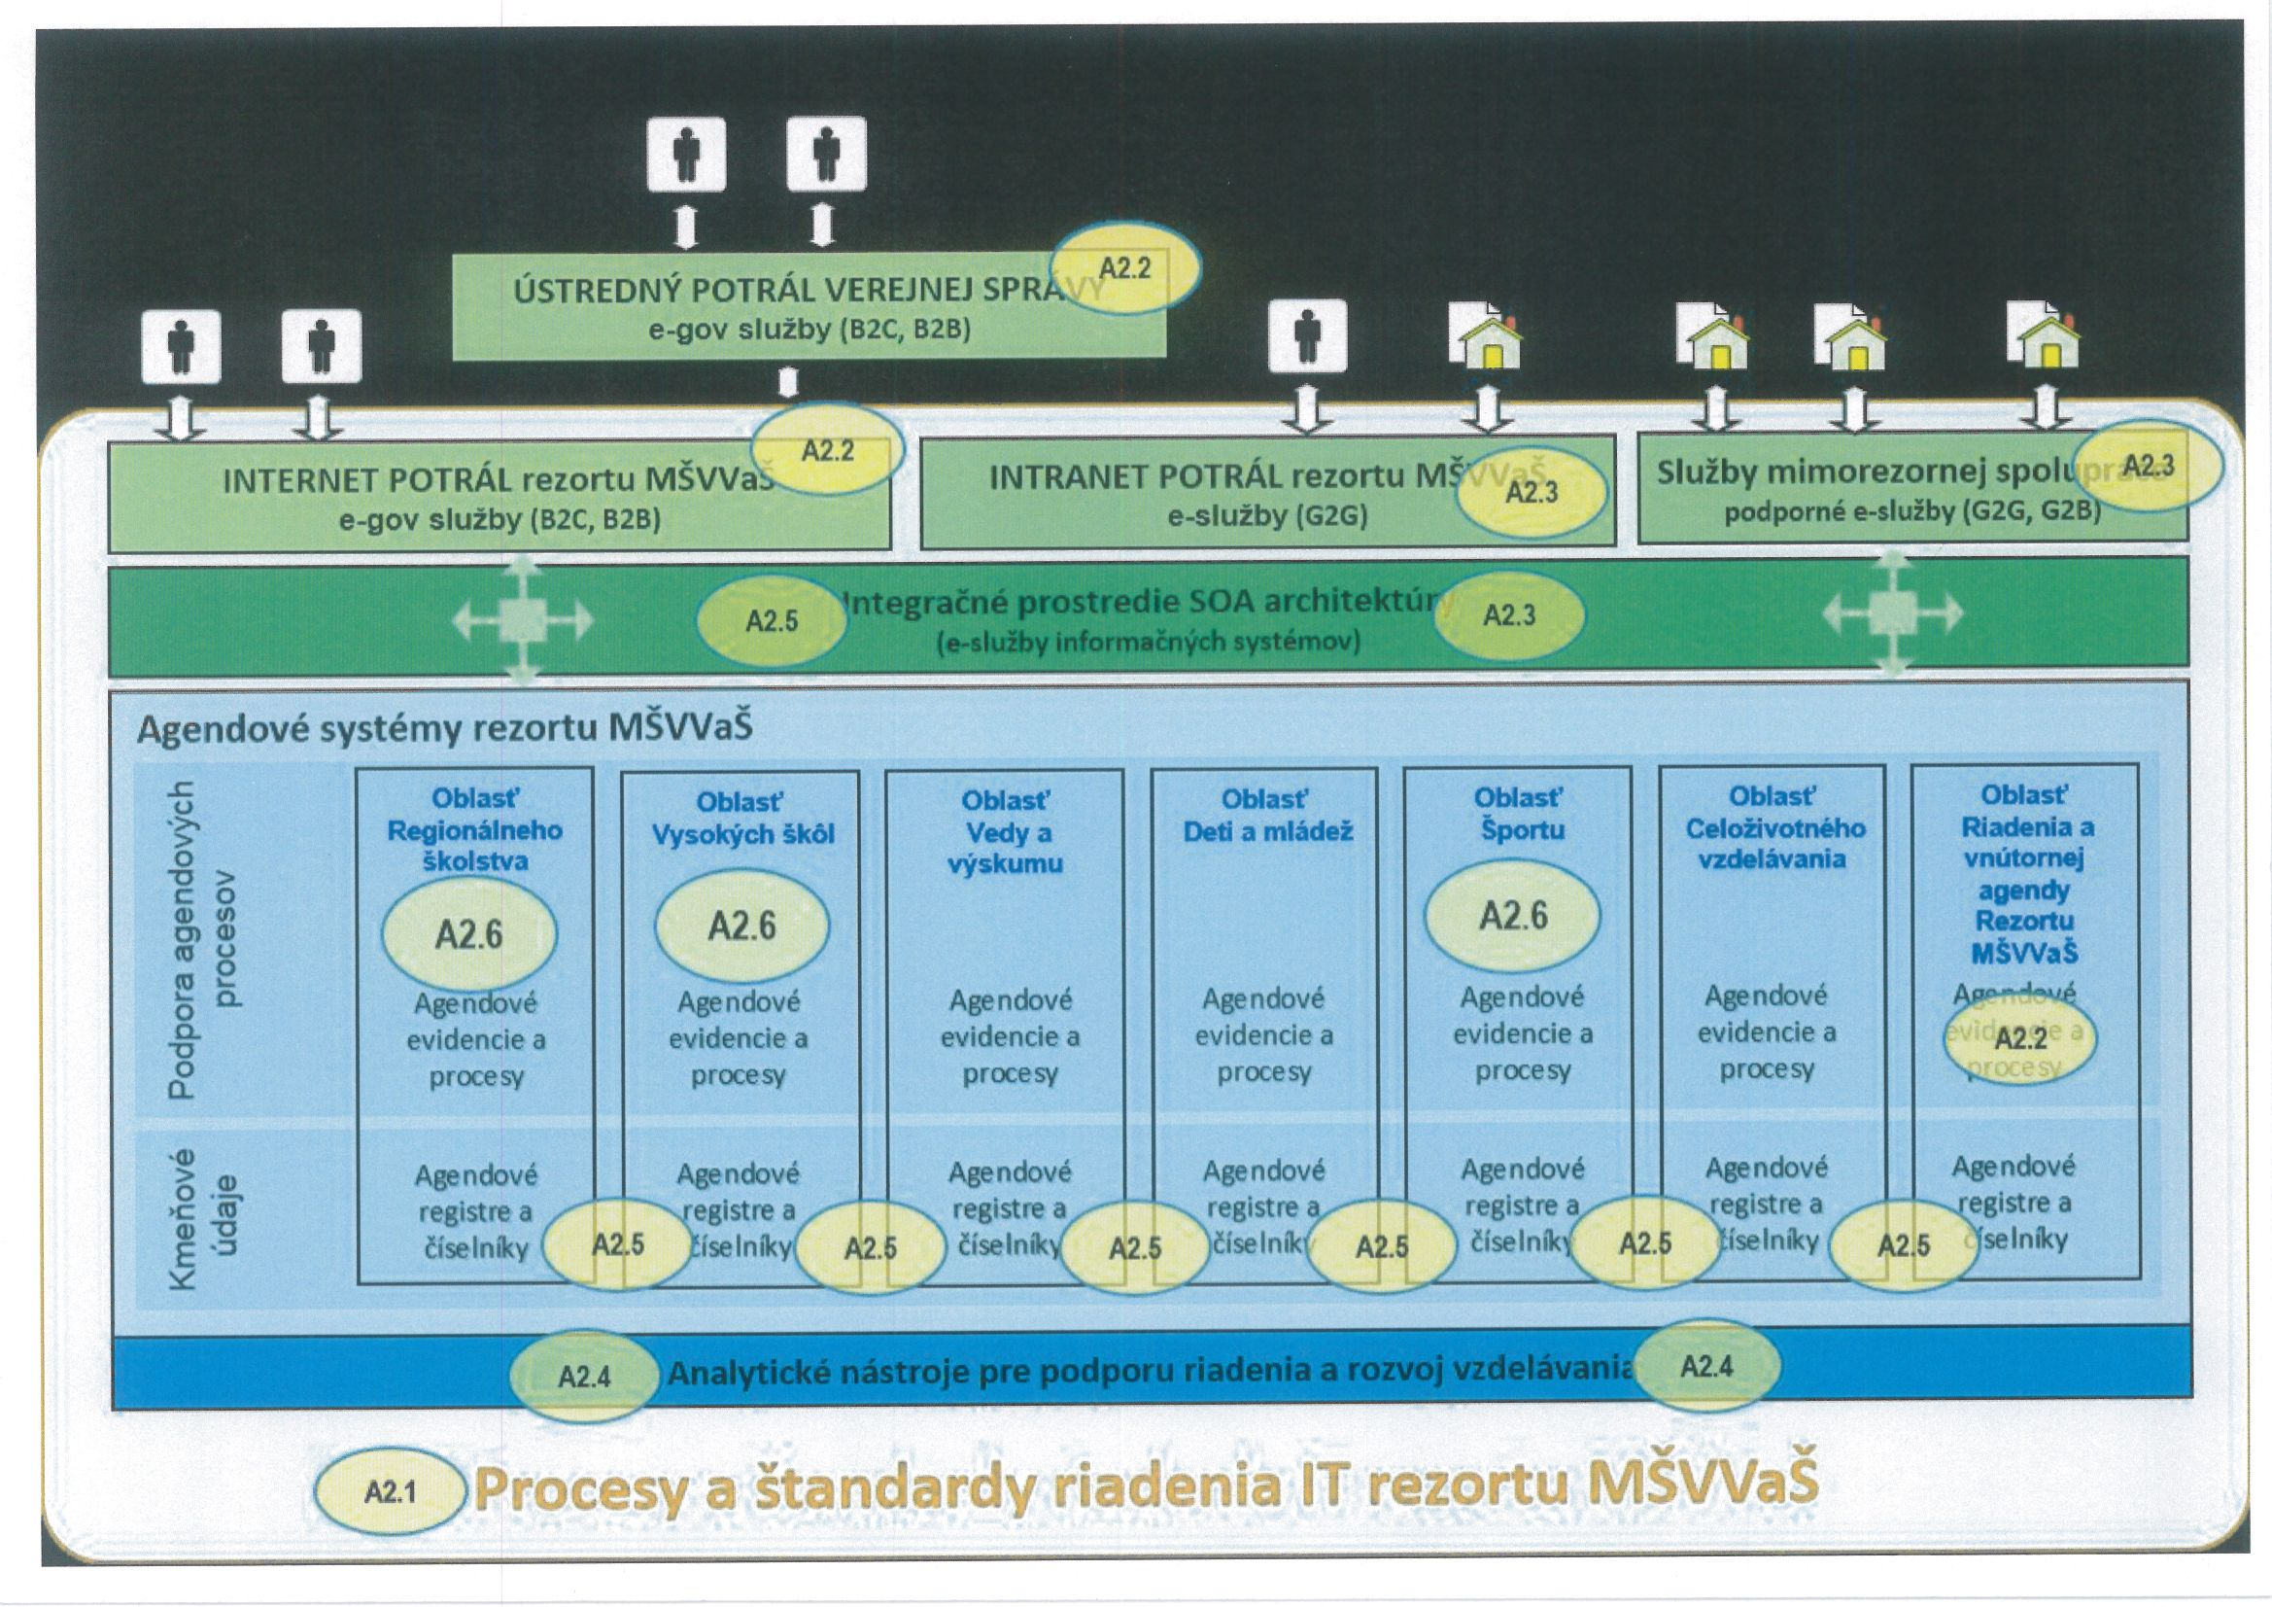
RIS 3

Slide 15
GRAF Č.8
Väčšina VŠ je „odsúdená“ na spoluprácu
Aké časti IKT Vám outsourcuje (aspoň čiastočne) externý partner (dodávateľ)?

Slide 16
GRAF Č.9
Ešte sa dá spoľahnúť na gentlemanské dohody?
Je externý partner využívajúci IS univerzity viazaný bezpečnostnými pravidlamí?

Slide 17

RIADENIE PRÍSTUPU
Centrálny register študentov
Súčasný stav
Integrácia s UIS – dávky dát (.csv, .xml)
Prístup k exportu pre 2 zodpovedné osoby z VŠ
Opravy vlastných dát v registri - nové dávky dát
Zdĺhavá oprava číselníkov (nové ŠP)
Len niekoľko sumárnych zostáv v centrálnej aplikácii
Zmena zodpovednej osoby – tlačivo správcovi registra

Slide 18
GRAF Č.10
Smerujeme k IDM?
Akým spôsobom centrálne spravujete identity?

Slide 19
GRAF Č.11
Trend k centrálnej správe identít
Vytvárate a spravujete jednotné používateľské účty?

Slide 20

RIADENIE PRÍSTUPU
ESS Portál SAP-SOFIA
Zamestnanecký portál VVŠ
https://ess.iedu.sk/irj/portal
Osobné údaje / Doklad o odmene / Služobné cesty
Ciele
Zjednodušiť správu používateľov
Zjednotiť heslo z interného IDM s heslom do ESS portálu
Riešenie
IDM je „master“ (zmenu hesla preberá ESS)
Prenos hesla webovou službou v PI (synchrónne cez HTTPS a SOAP)
Zmena hesla v IDM → udalosť spúšťa webservis / alternatíva manuálne
Stav prenosu – notifikácia do IDM
Historický okamih - 1. prípad, kedy centrálny systém autentifikuje používateľa voči univerzitnému IDM / LDAP

Slide 21
GRAF Č.11
Zneužitie oprávnení patrí medzi časté hrozby
Akým spôsobom vykonávate rušenie (znefunkčnenie) účtov používateľov IS?

Slide 22
RIADENIE IB
Ako začať ?
Presadiť do zámerov VŠ cieľ – IB
Vytvoriť útvar IB (komisia, rada rektora,...)
Fyzická a objektová bezpečnosť
Personálna bezpečnosť
Sieťová a dátová bezpečnosť
Spracovať a vedením VŠ prijať POLITIKU IB
Zabezpečiť financovanie IB

Slide 23
GRAF Č.12
Zvládne 1 manažér riadenie 10 oblastí IB?
Kto je na univerzite zodpovedný za riadenie IB?

Slide 24
RIADENIE IB
Na čom stavať ?
Vnútorný systém kvality (CAF) – IB ako dôležitý proces
Zmapované aktíva
Popísané procesy
Pracujeme v cykloch PDCA
Vyriešená ochrana OÚ – bezpečnostný projekt, smernice
Prevádzka sietí a správa dát
Správa identít a prístupov k IS
Spolupráca s odborníkmi na IB

Slide 25
GRAF Č.13
Čo nám prispeje k pokojnejšiemu spánku?
Ktoré z oblastí považujete za najväčšie výzvy z hľadiska IB (max.3)?

Slide 26
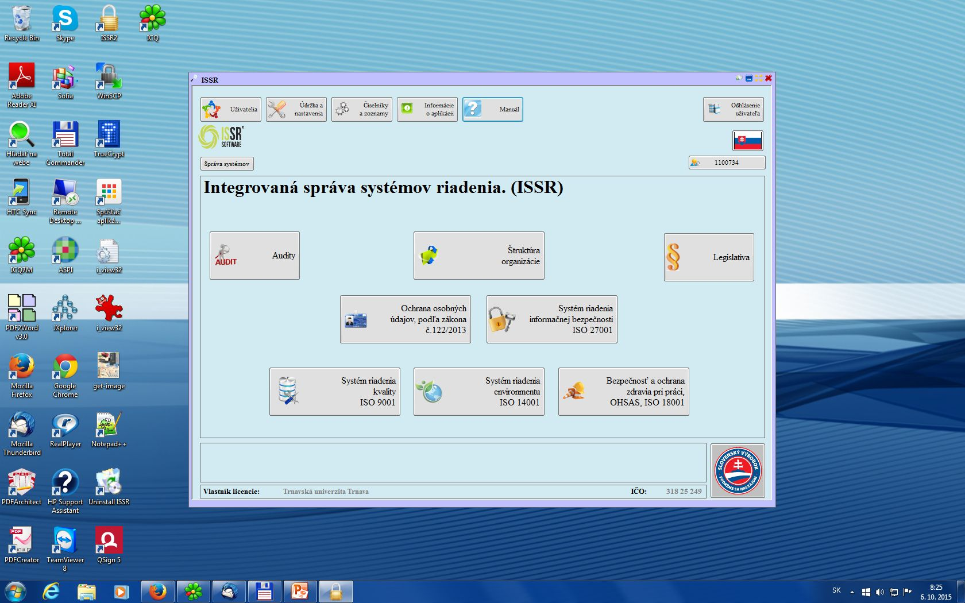

Slide 27
Ak váhame, či máme niečo urobiť,
urobme aspoň niečo, čo môžeme a vieme,
aby sme si zajtra nevyčítali,
že sme neurobili vôbec nič.
ĎAKUJEM ZA POZORNOSŤ !
Ing. Jozef Koricina

